Slide 1
VALOR POSICIONAL
ESCRIBIR EN EL CUADERNO
INGRESA A:
INGRESA A: https://www.facebook.com/groups/179872706318563/about/

Slide 2
¿QUE ES UNA TABLA DE VALOR POSICIONAL?
ESCRIBIR EN EL CUADERNO
El valor posicional es el valor que toma un dígito de acuerdo con la posición que ocupa dentro del número (unidades, decenas, centenas…). Es por ello que el cambio de posición de un dígito dentro de un número altera el valor total del mismo

Slide 3
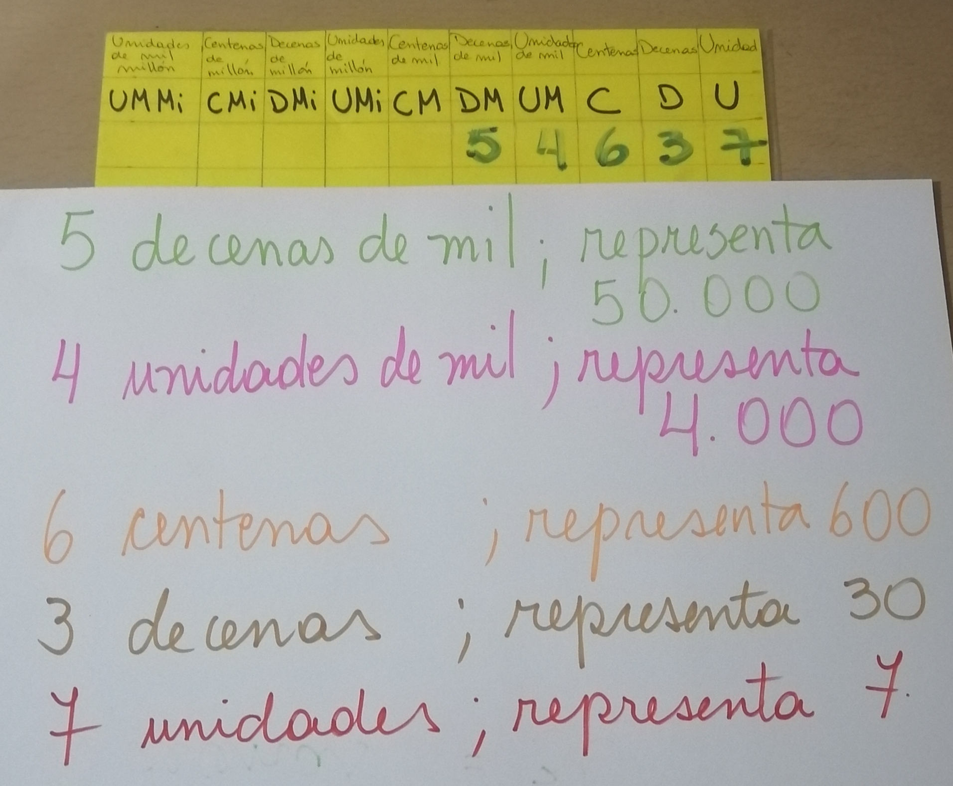
ESCRIBIR EN EL CUADERNO
E
J
E
M
P
L
O

Slide 4
DESCOMPOSICION ADITIVA
ESCRIBIR EN EL CUADERNO
Otra forma de descomponer un número es expresarlo como una adición en que sus términos corresponden a la multiplicación de cada uno de sus dígitos por 1, 10, 100, 1 000, etc., según su valor posicional.
Entonces un número puede descomponerse: Según el nombre de la posición de cada dígito.

Slide 5
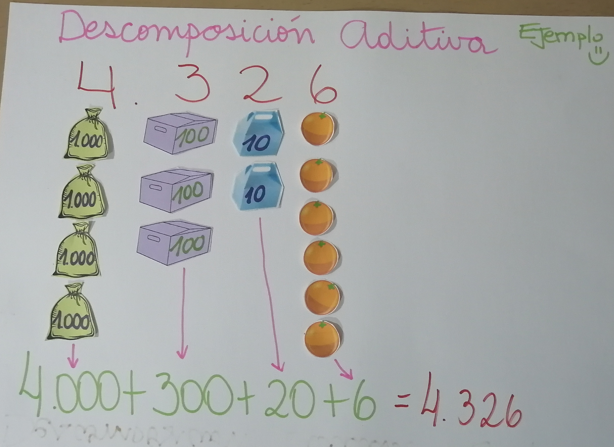
ESCRIBIR EN EL CUADERNO
E
J
E
M
P
L
O

Slide 6
Para resolver dudas dirigite a:
lorena.ureta@laprovidenciarecoleta.cl
Grupo de facebook
Al whatsapp +56937718271 (sólo whatsapp)

Slide 7
Para resolver dudas dirigete a:
Place your screenshot here
Al correo:
lorena.ureta@laprovidenciarecoleta.cl
Grupo de facebook
Al whatsapp +56937718271 (sólo whatsapp)

Slide 8
THANKS!

